Slide 1
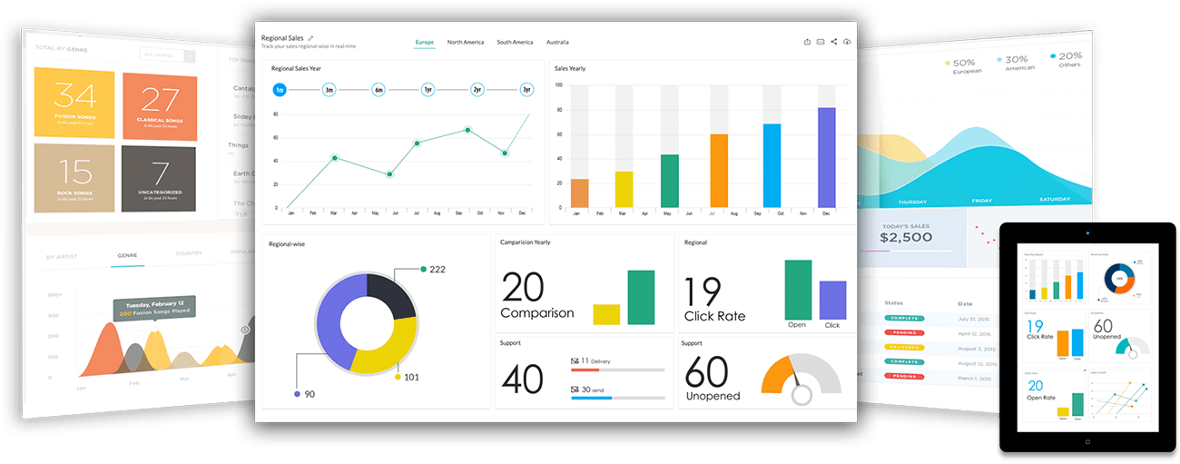
Система визуализации ключевых показателей бизнеса в сфере услуг на основе интеграции CRM-системы YCLIENTS и сервиса бизнес-аналитики Power BI

Slide 2
Цель и задачи проекта
Цель:
Обеспечение бизнеса гибким и мощным инструментом для мониторинга, анализа и управления ключевыми показателями производительности, за счет интеграции систем учета данных (CRM-системы YCLIENTS ) и BI-системы
Задачи:
Изучение API и документации CRM-системы YCLIENTS
Разработка интеграции данных на основе python
Тестирование интеграции для обеспечения правильного сбора данных
Анализ требований бизнеса и выявление ключевых метрик
Разработка дашборда в Power BI и Superset
Тестирование созданного дашборда в реальном времени на примере сети фотостудии

Slide 3

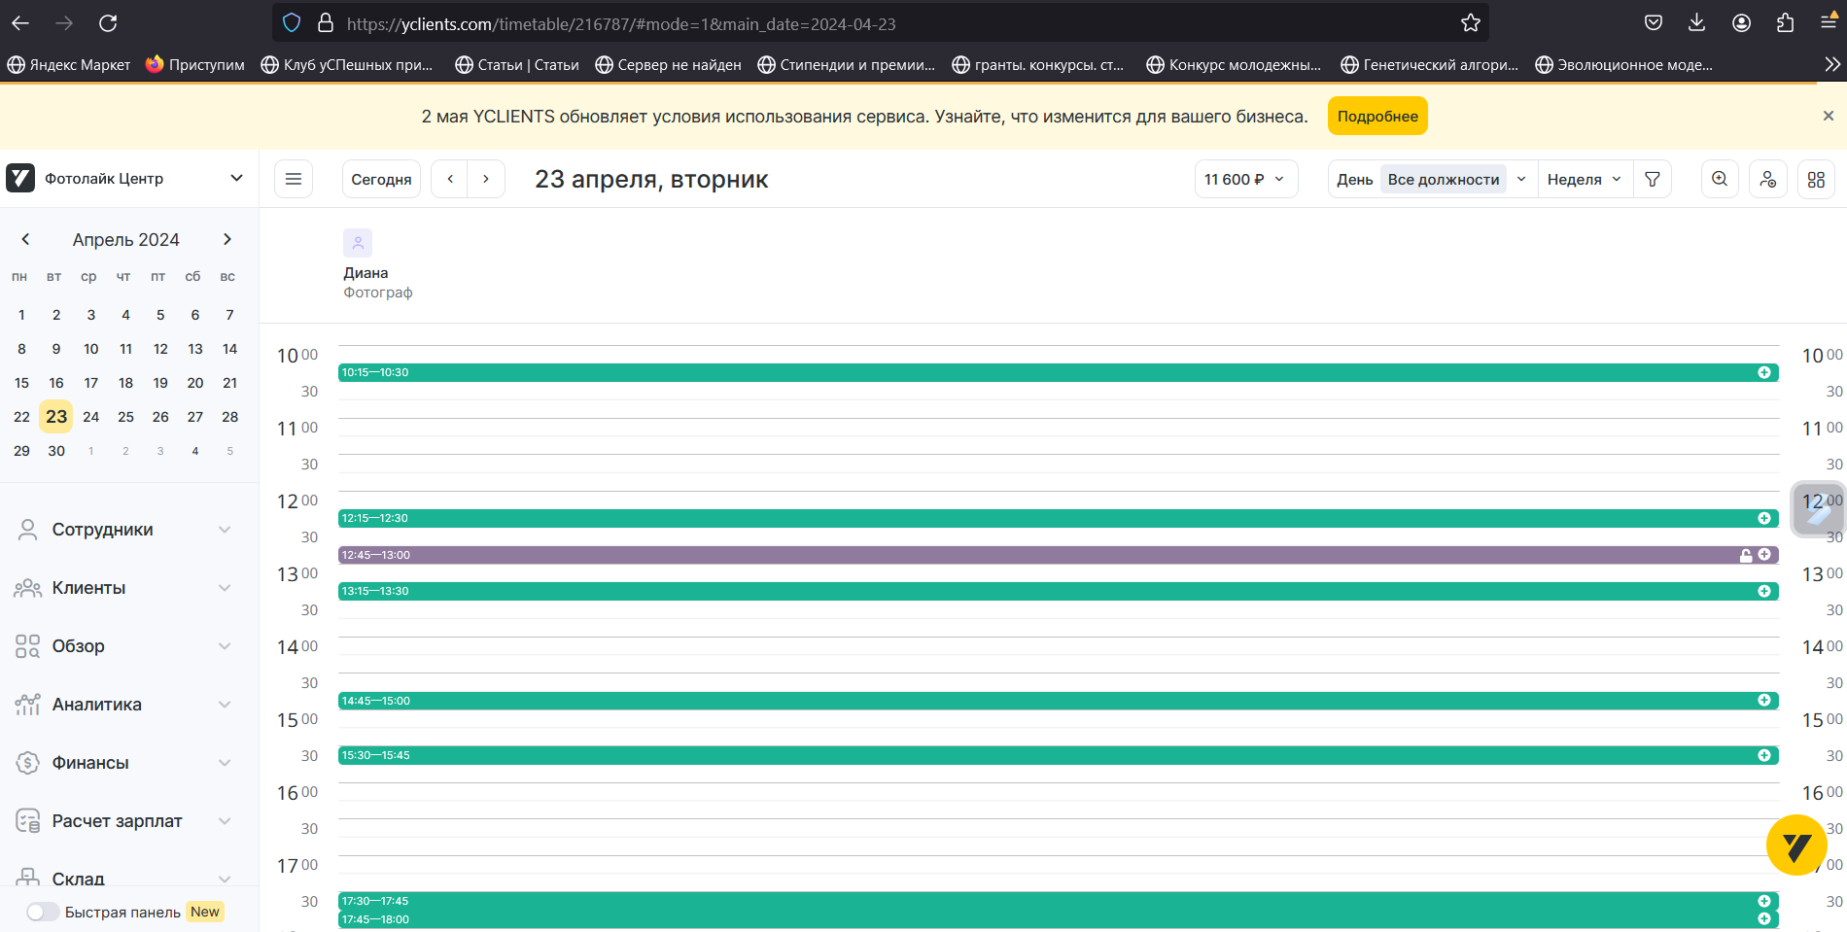
CRM-система Yclients
Особенность:
используется для онлайн-бронирования и учета записей клиентов на услуги

Slide 4
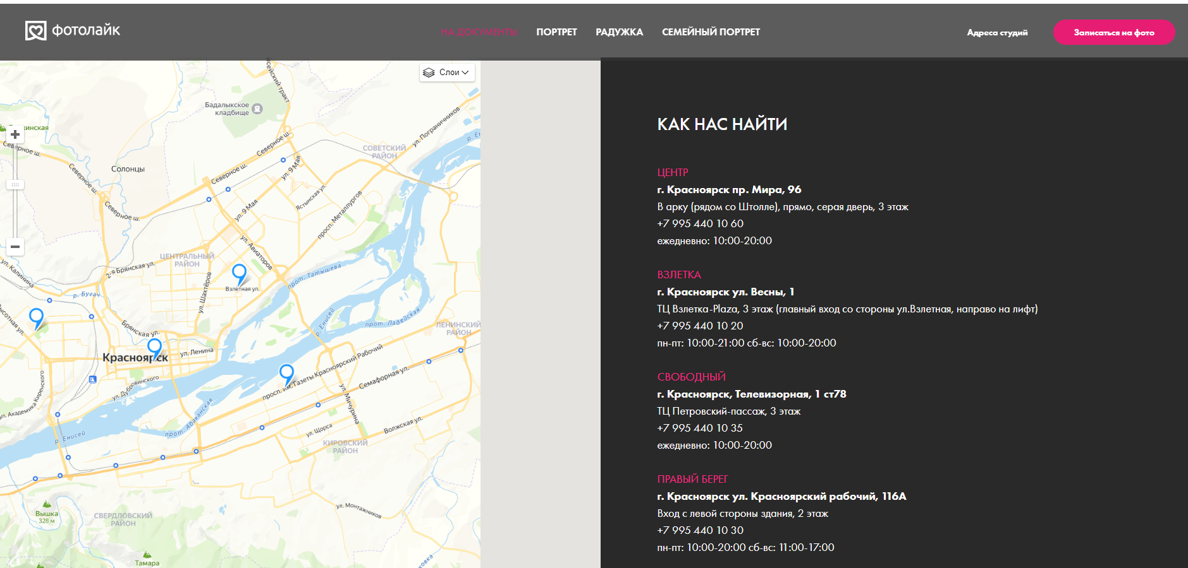
Фотостудия «Фотолайк»
Всего 5 филиалов: 4 филиала в городе Красноярск, филиал в городе Абакан и планируется расширение.
Более 35 видов услуг

Slide 5
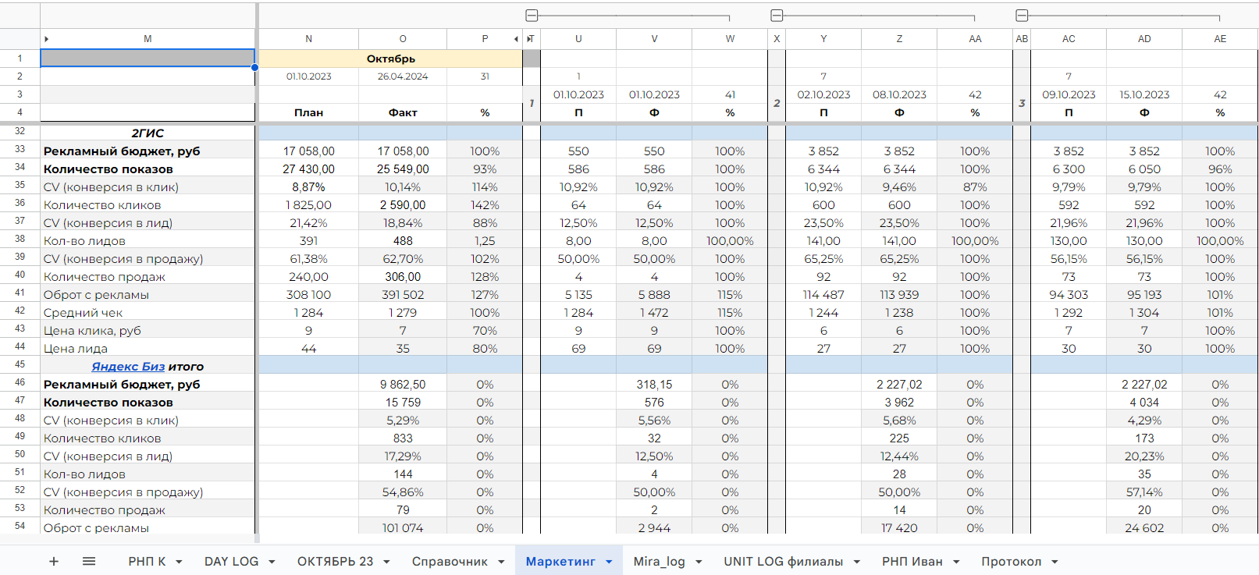
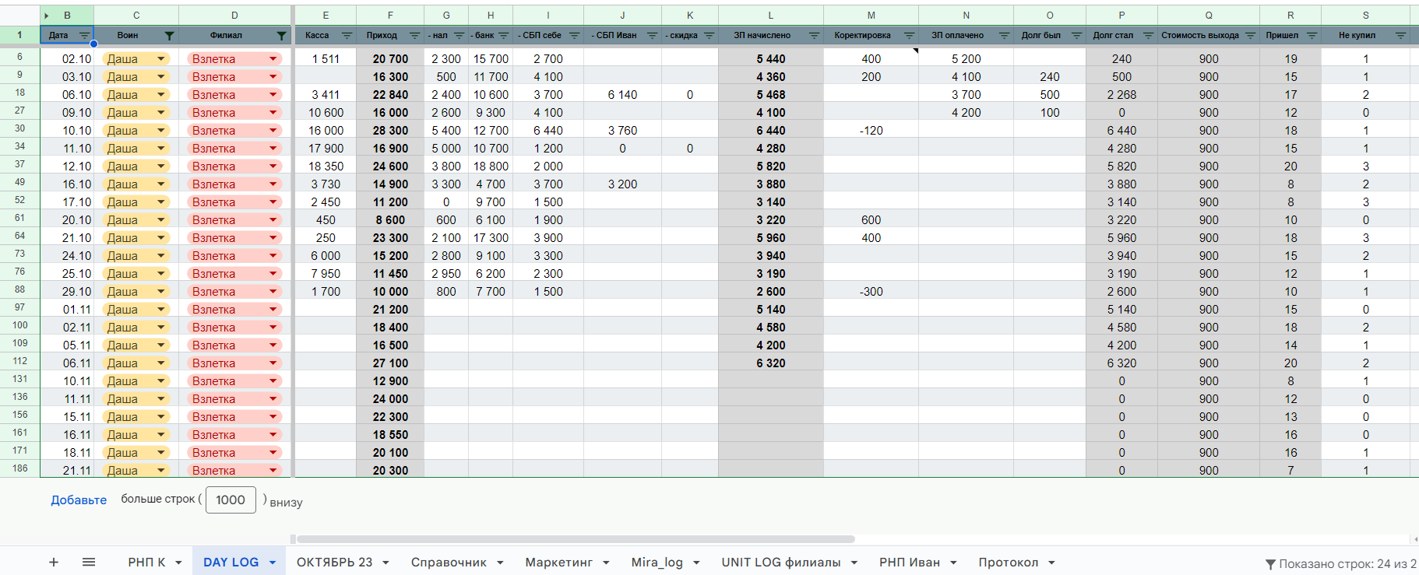
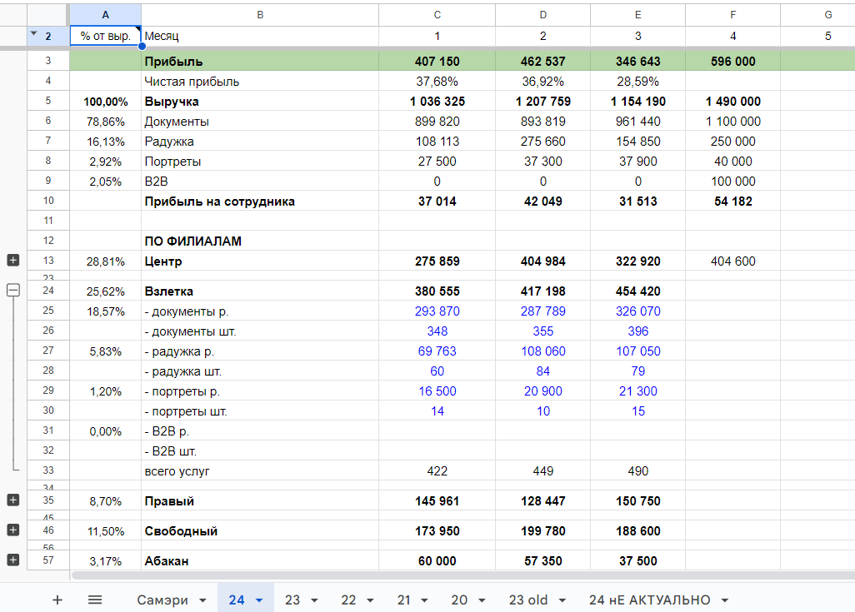
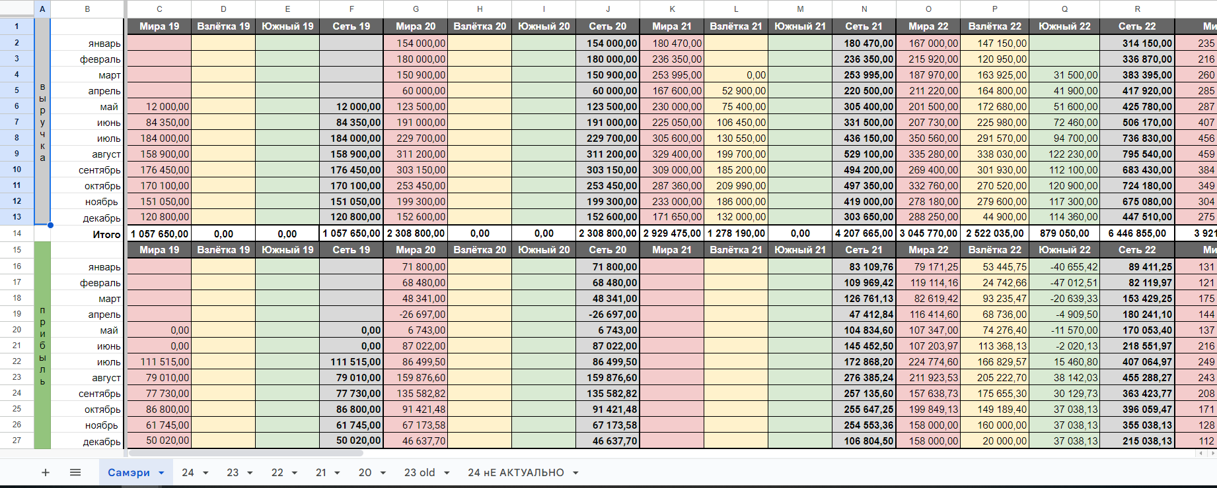
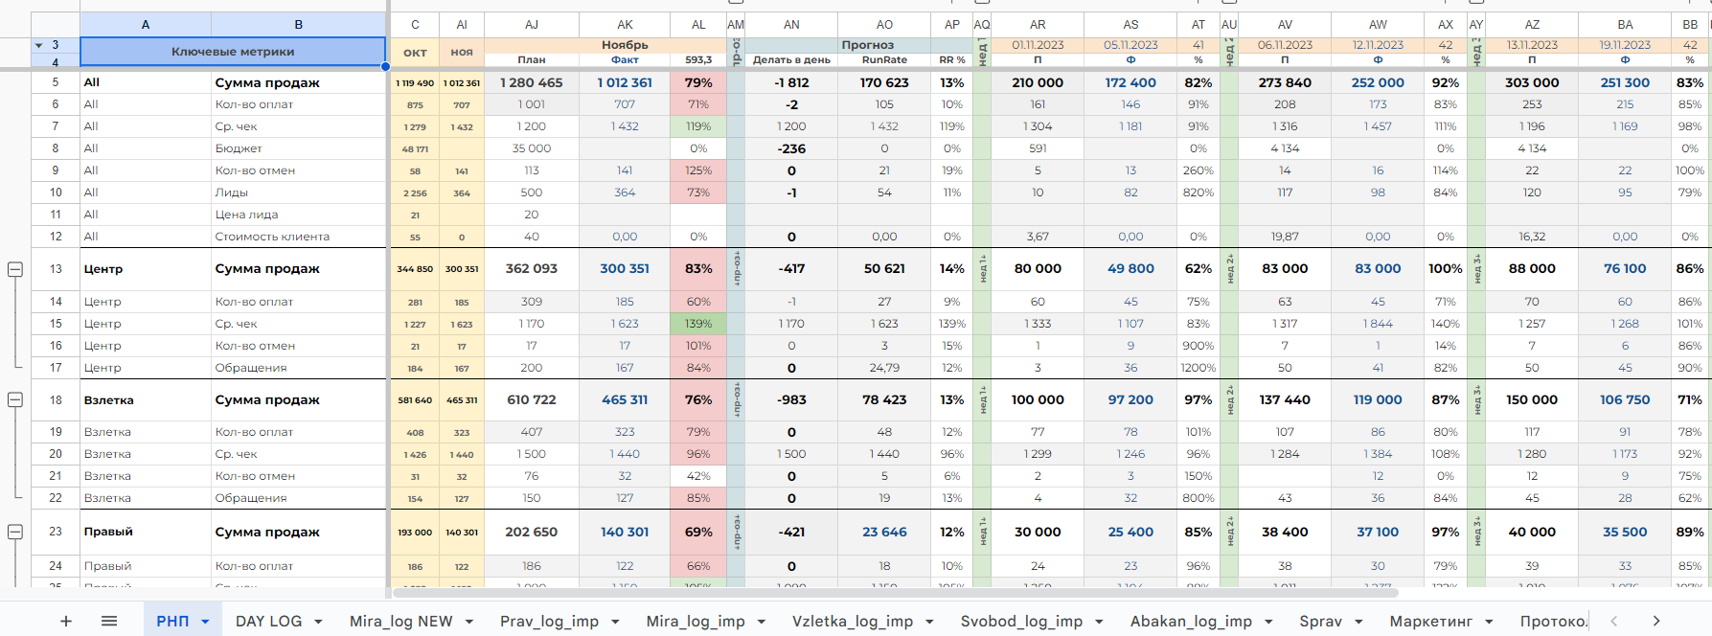
Текущий учёт данных компании

Slide 6

Возникшие проблемы
Дублирование данных: Различные источники данных могут содержать дублирующую информацию, что затрудняет обнаружение и устранение ошибок в данных.
Потеря данных: Если данные разбросаны по разным источникам, существует риск их потери или неправильной интерпретации.
Проблемы консолидации: Объединение данных из различных источников может оказаться трудоемким процессом, требующим дополнительных усилий для сопоставления и структуризации информации.
Несвоевременная осведомленность о происходящем в филиалах

Slide 7

РЕШЕНИЕ
ИНТЕГРАЦИЯ
Интеграция YCLIENTS и BI-систем (дашбордов) позволяет получать ценные данные для эффективного управления бизнесом. На основе ключевых показателей продаж, рейтинга филиалов и сотрудников и других данных, представленных в понятной визуализации, вы сможете быстро принимать верные решения для развития своей компании.

Slide 8
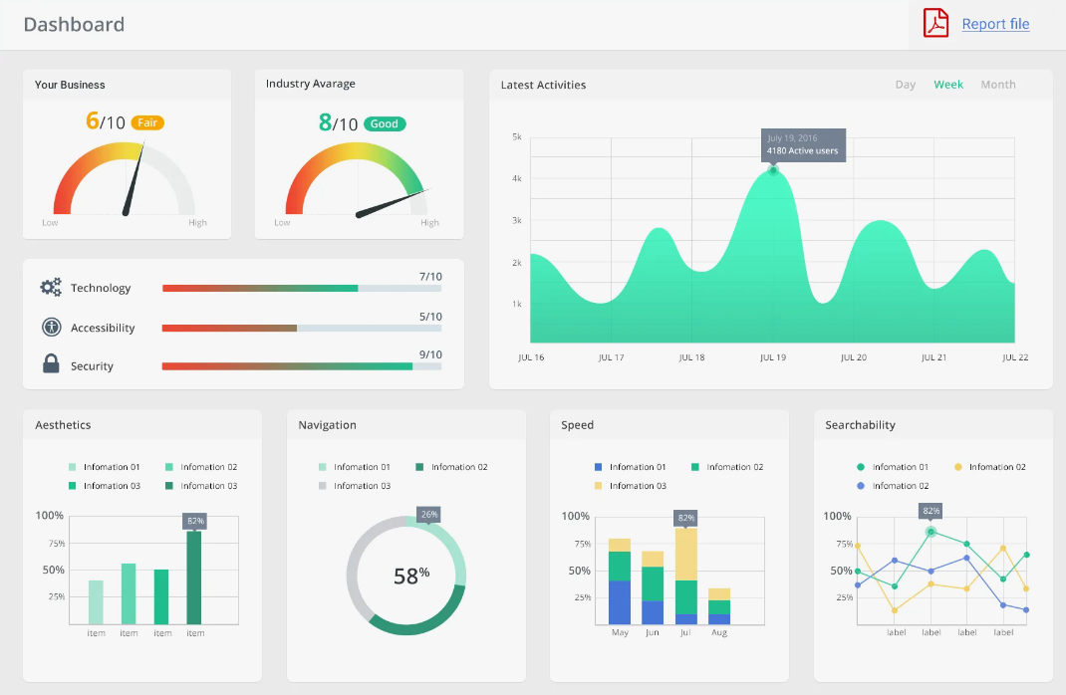
BI-система и дашборд
Business Intelligence – это набор стратегий и технологий используемые компаниями для анализа своей деятельности, выявление слабых и сильных мест, а также для предсказания ключевых бизнес показателей и перспективных направлений развития бизнеса.
Дашборд – это инструмент визуализации, предназначенный для отображения ключевых показателей и метрик бизнеса.

Slide 9
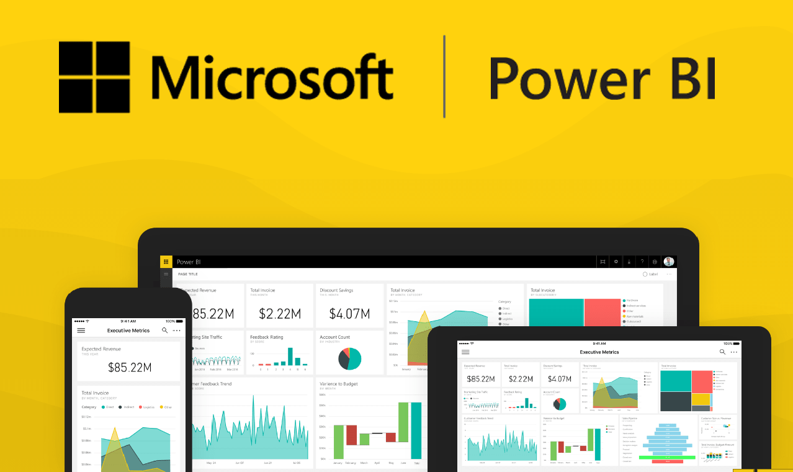

BI - системы
Microsoft Power BI – коммерческая BI-система (десктопное и облачная версия)
Apache Superset – open-sourse BI-система (облачная версия)

Slide 10
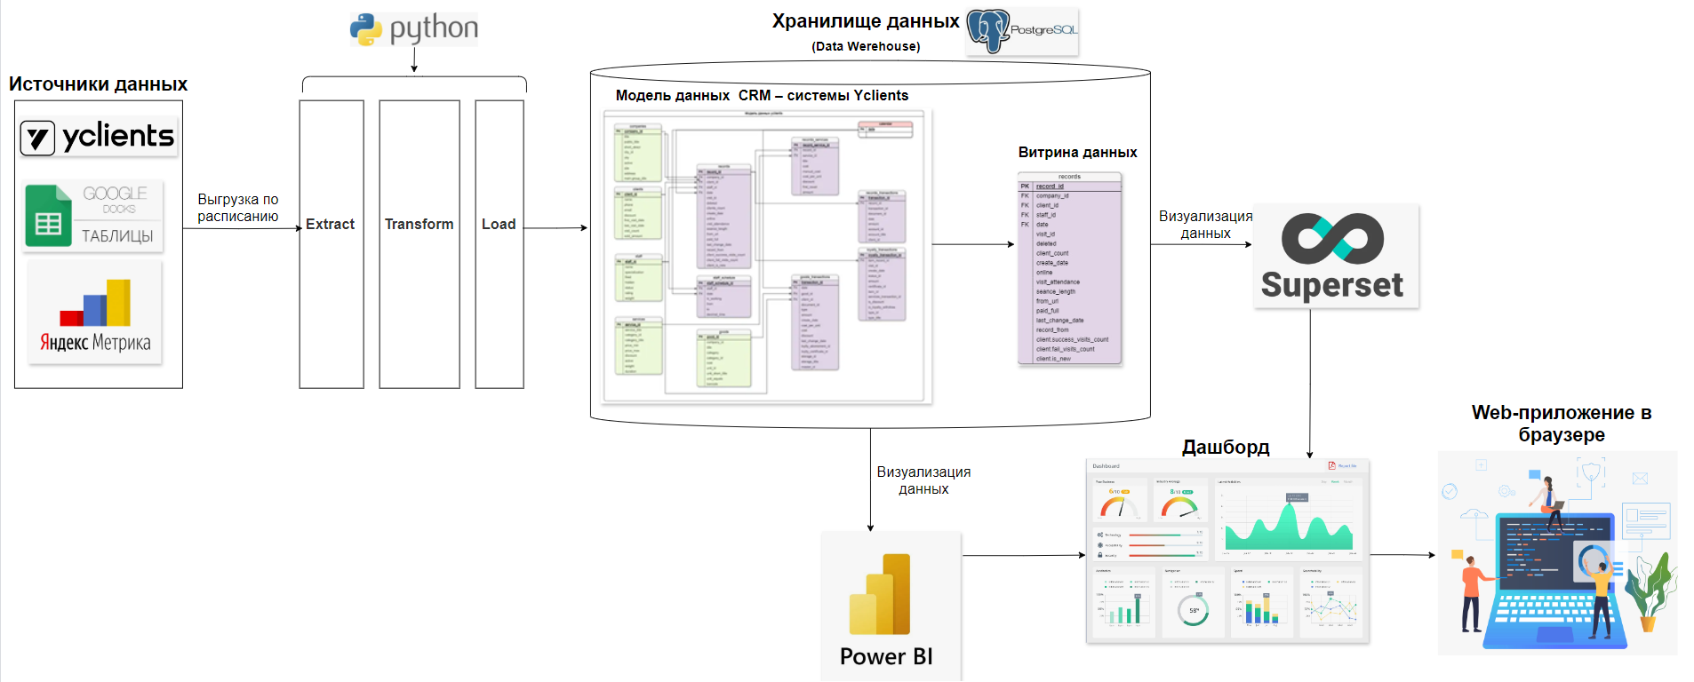
Архитектура интеграции данных для построения дашбордов

Slide 11
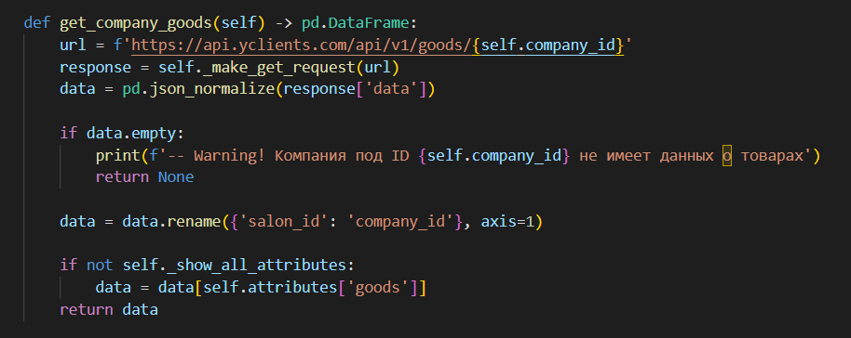
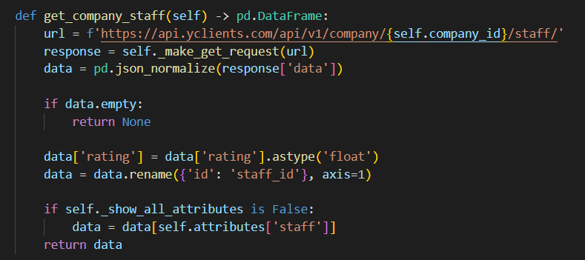
Интеграция (REST-API) для извлечения данных Yclients
Ссылка на API:
https://developers.yclients.com/ru/#section/Koncepty-YCLIENTS-API

Slide 12
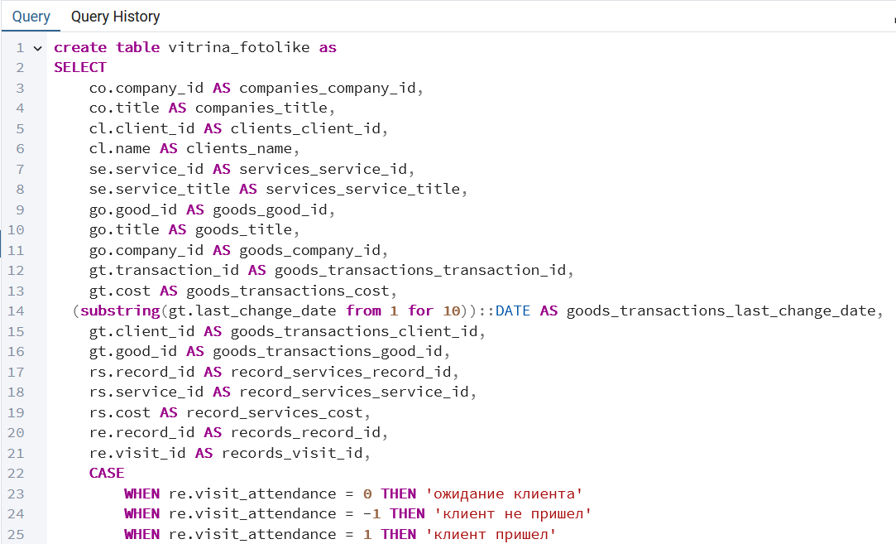
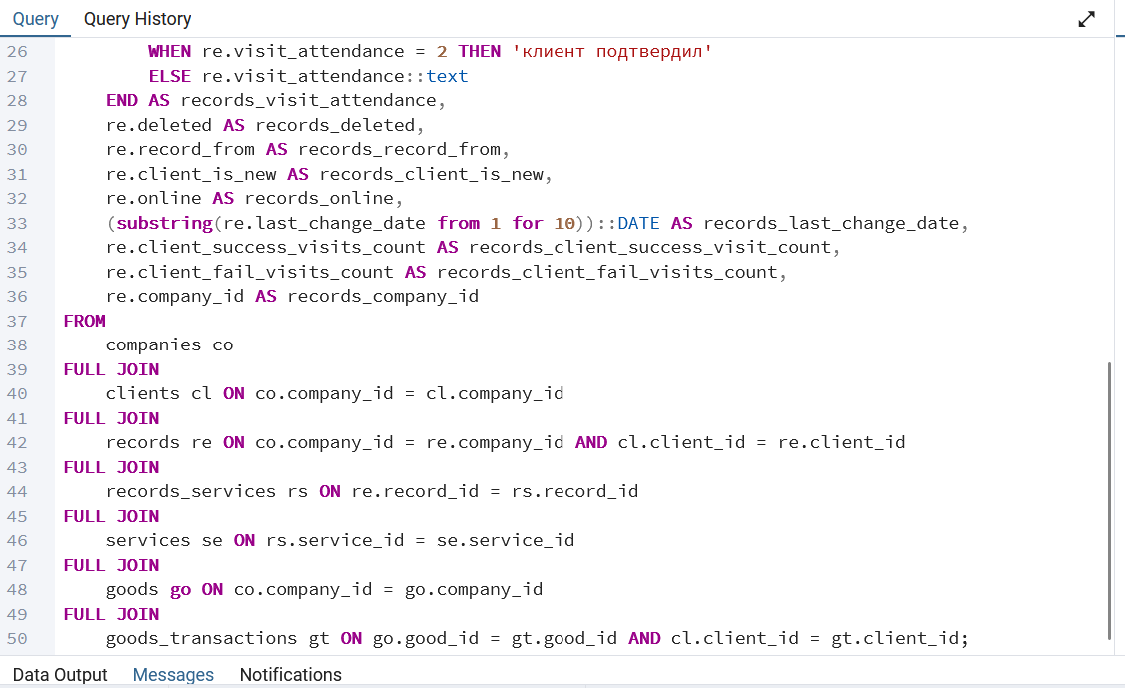
SQL-запрос для создания витрины данных
Витрина данных – это подмножество (срез) всего хранилища данных, представляющее собой массив узконаправленной информации.

Slide 13
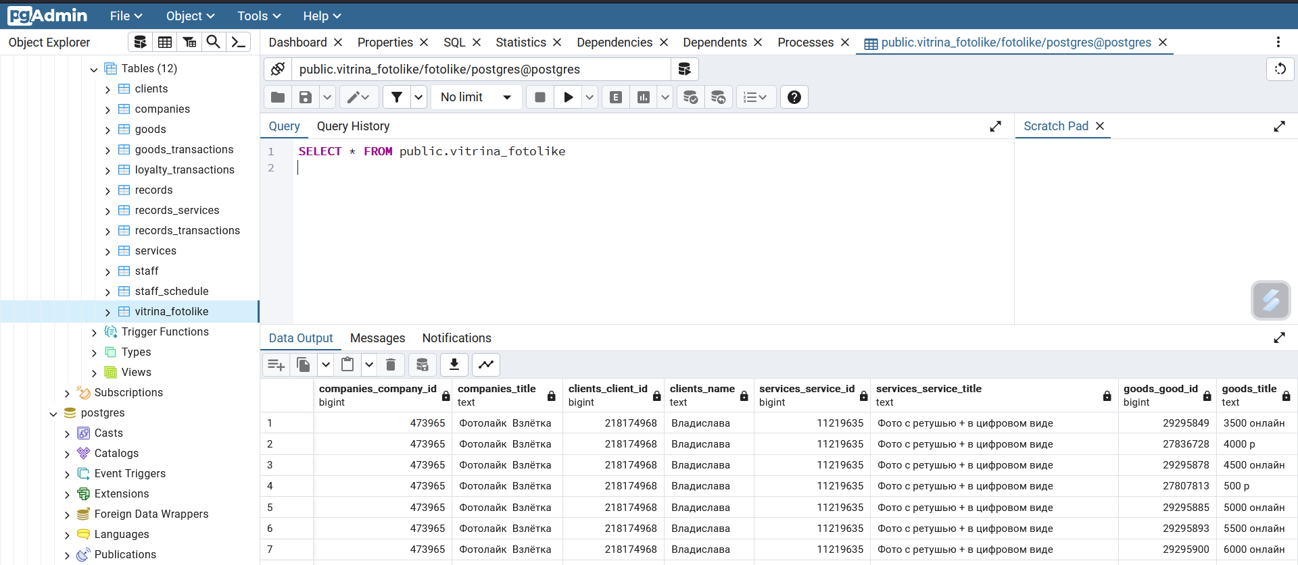
Таблица – витрина данных

Slide 14
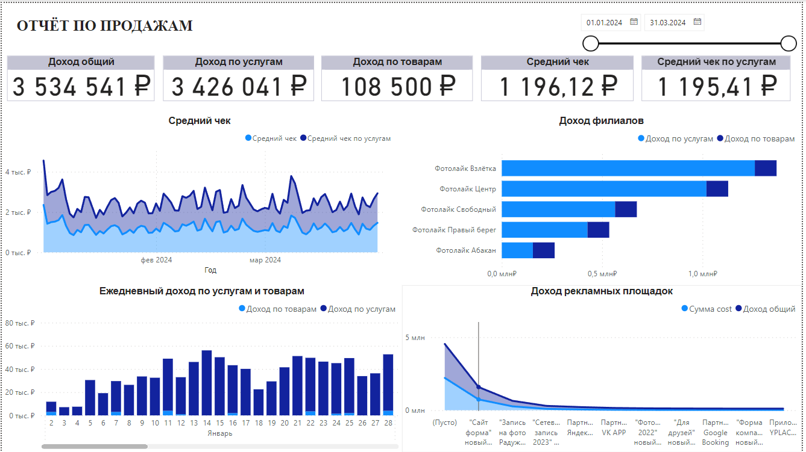
Разработанный дашборд в Power BI

Slide 15
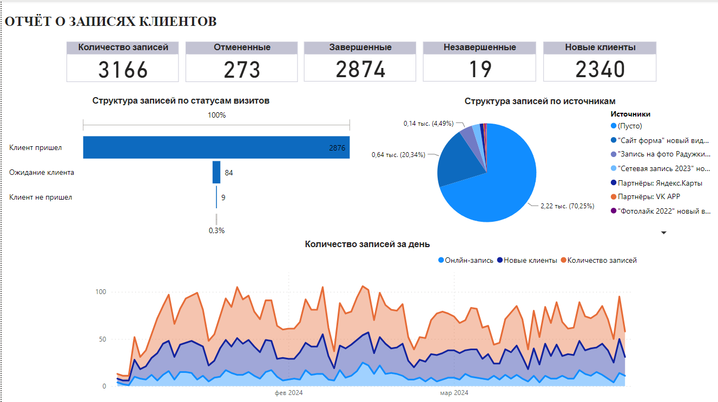
Разработанный дашборд в Power BI

Slide 16
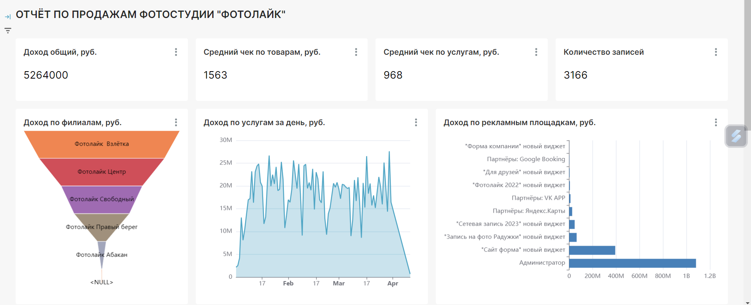
Разработанный дашборд в Superset

Slide 17
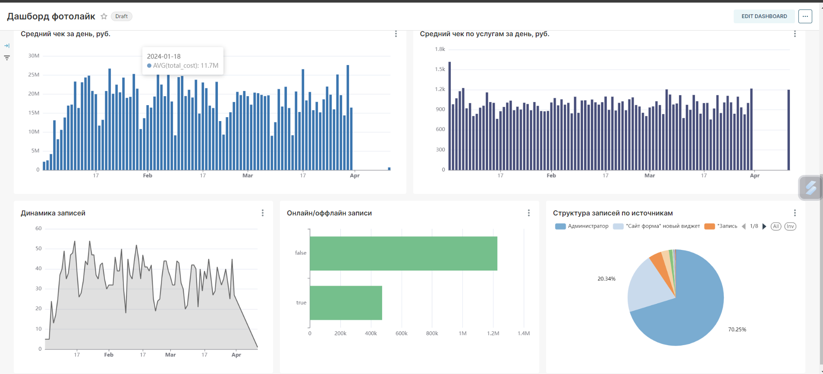
Разработанный дашборд в Superset

Slide 18
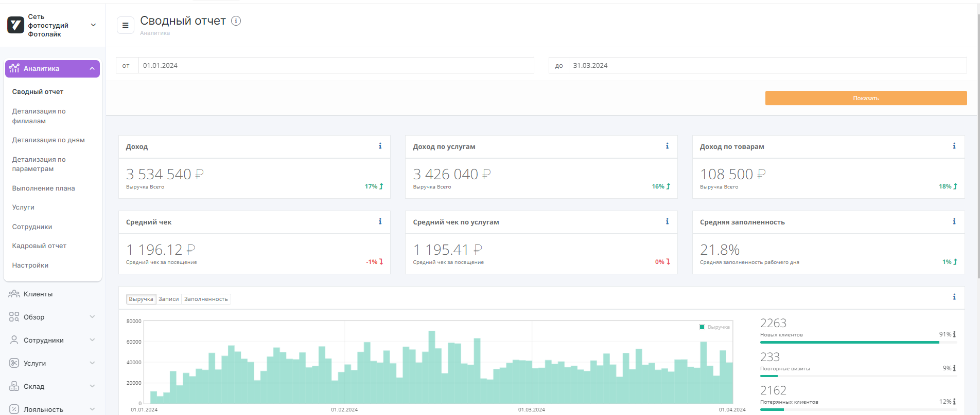
Инсайт 1 Возможности встроенной (ограниченной) аналитики YCLIENTS в сравнении с дашбордом (расширенная аналитика)

Slide 19
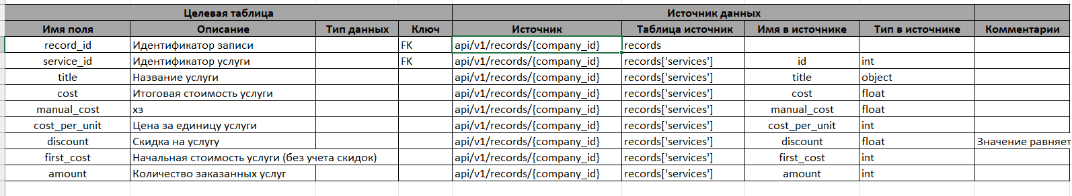
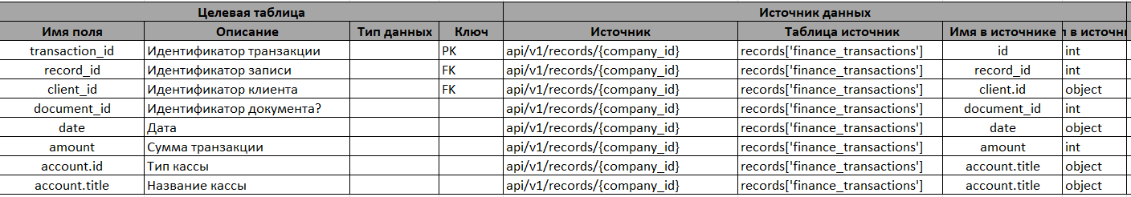
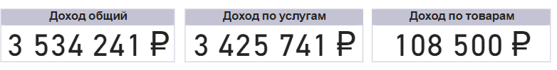
Инсайт 2 Расчет общей выручки компании
records_service – ожидаемый доход от продаж услуг
records_transactions – факт оплаты услуги
CRM-системы YCLIENTS
Power BI
Доход по услугам = SUM (records_transactions[amount])

Slide 20
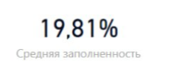
Инсайт 3 Расчет средней заполняемости филиалов
Средняя заполненность = DIVIDE(
CALCULATE(SUM(records[seance_length]), records[visit_attendance] = 1, records[deleted] = FALSE),
CALCULATE(DISTINCTCOUNT(staff_schedule[date]), staff_schedule[is_working] = TRUE) * 36000 * count(companies[title])
)

Slide 21
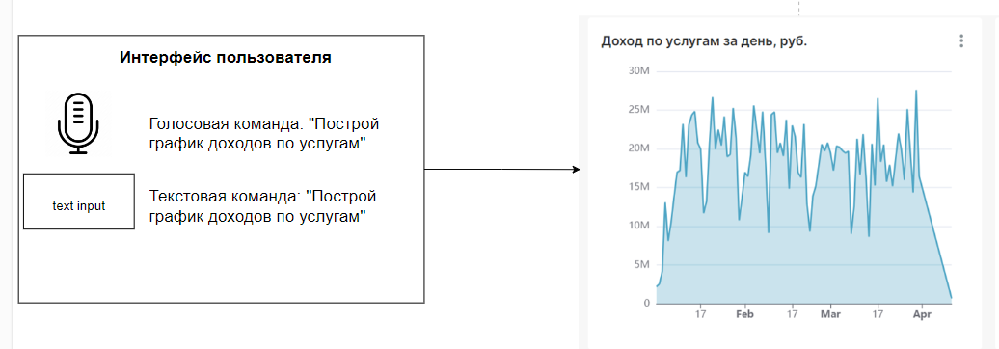
Перспективы развития проекта
Увеличение количества источников данных (CRM-системы, рекламные площадки, 1С, МойСклад и т.д)
Адаптация под дополнительны BI-системы (Fine BI, Modus BI, Visiology, Yandex DataLens, Looker Studio, Tableu и т.д)
Разработка программного интерфейса системы интеграции данных для разработки дашбордов
Разработка генеративного искусственного интеллекта для управления BI-системы с помощью голоса

Slide 22
Система визуализации ключевых показателей бизнеса в сфере услуг на основе интеграции CRM-системы YCLIENTS и сервиса бизнес-аналитики Power BI

